Slide 1
图书馆管理系统E-R模型
李旺 蔡佳凌 韩林
2014.11.10

Slide 2

实体关系图
校区、院系、图书馆实体关系图
院系实体关系图
图书存放实体关系图
图书实体关系图
读者实体关系图
图书采购实体关系图
图书编码入库实体关系图
借书操作实体关系图
续借操作实体关系图
归还图书实体关系图
还书入库实体关系图
预借操作实体关系图
惩罚记录实体关系图
图书转移处理措施

Slide 3
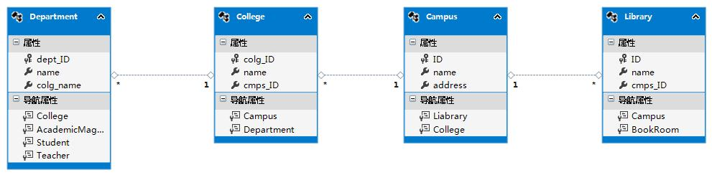
校区、院系、图书馆实体关系图
学校有多个校区。
每个校区可能有多个图书馆。
每个校区可能有多个学院和它包含的系。

Slide 4
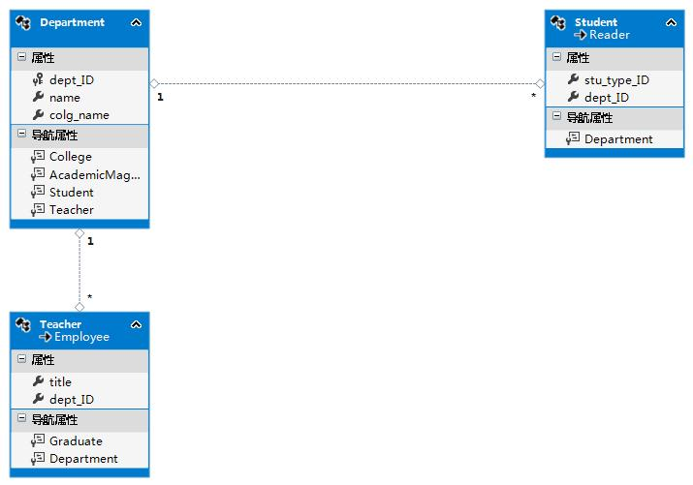
院系实体关系图
学生和老师都属于某个系。

Slide 5
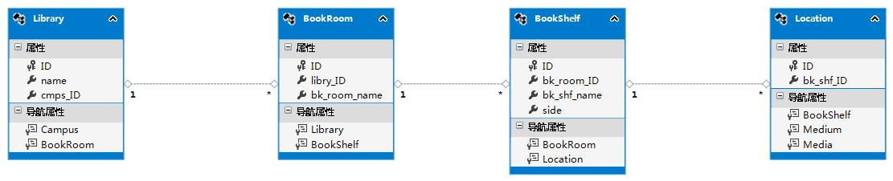
图书存放实体关系图
每个图书馆都有多个图书室。
每个图书室都有多个书架。
每个书架都有多个存放位置。

Slide 6
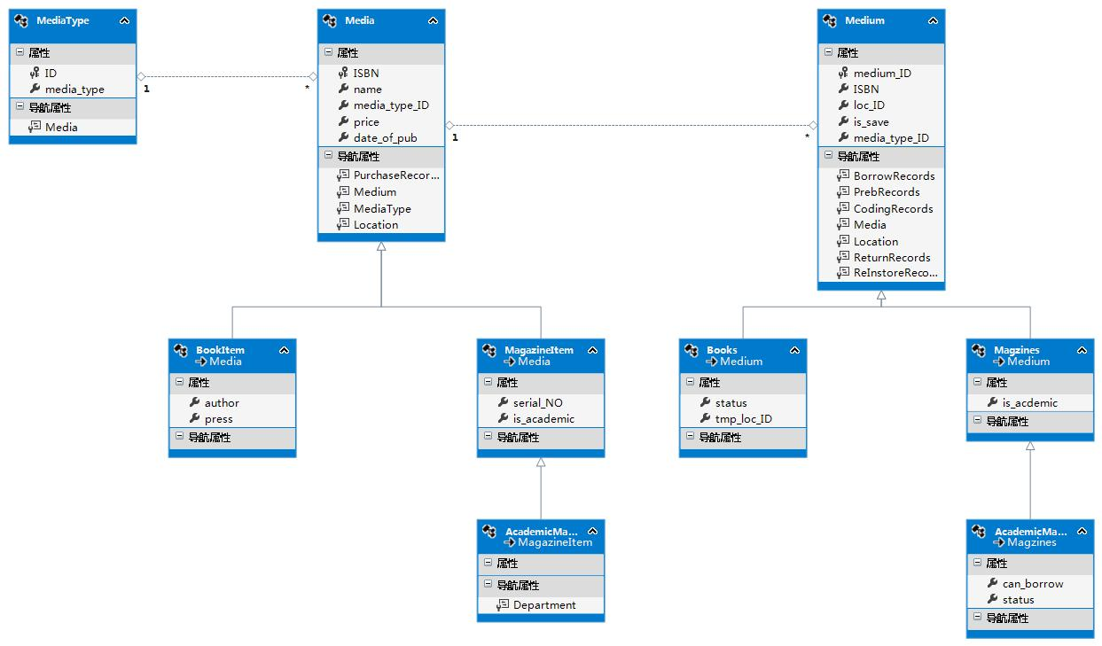
图书实体关系图
图书实体的继承关系和书目与书籍的关系。

Slide 7
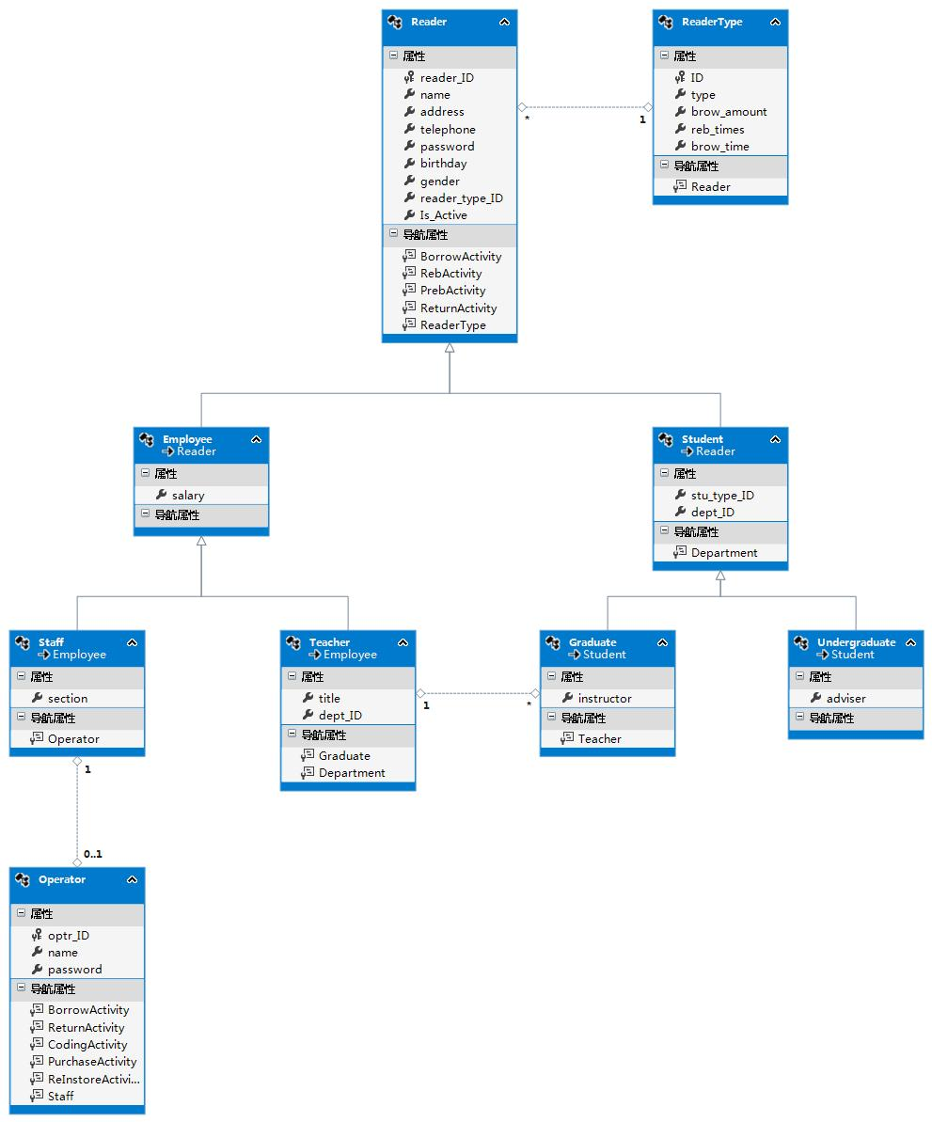
读者实体关系图
读者的继承关系。

Slide 8
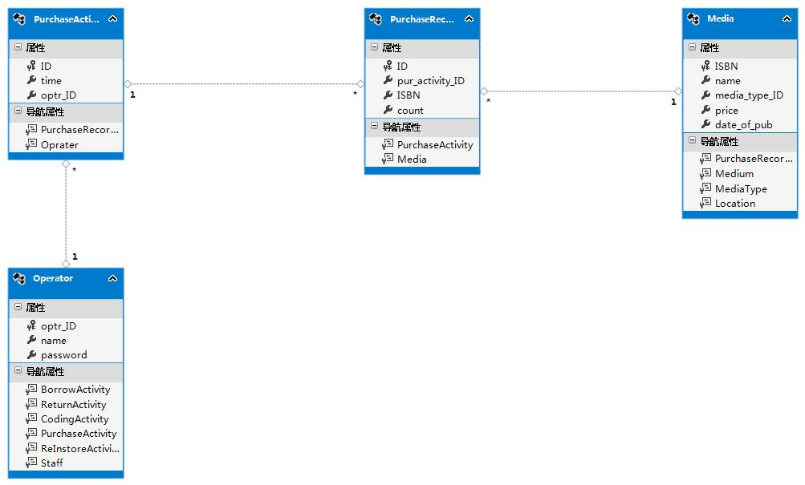
图书采购实体关系图
管理员进行图书采购操作及记录。

Slide 9
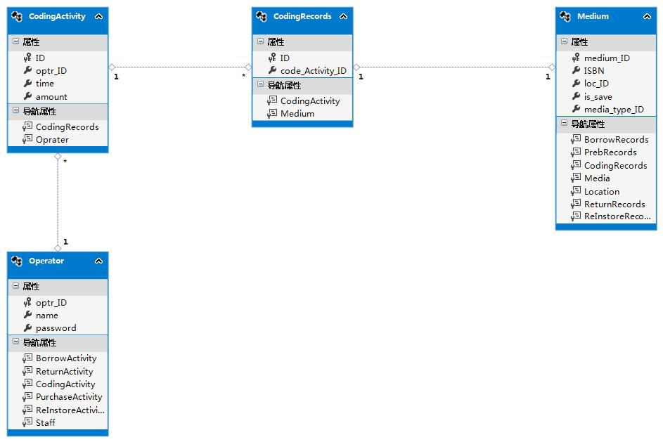
图书编码入库实体关系图
管理员将图书编码并入库操作及记录。

Slide 10
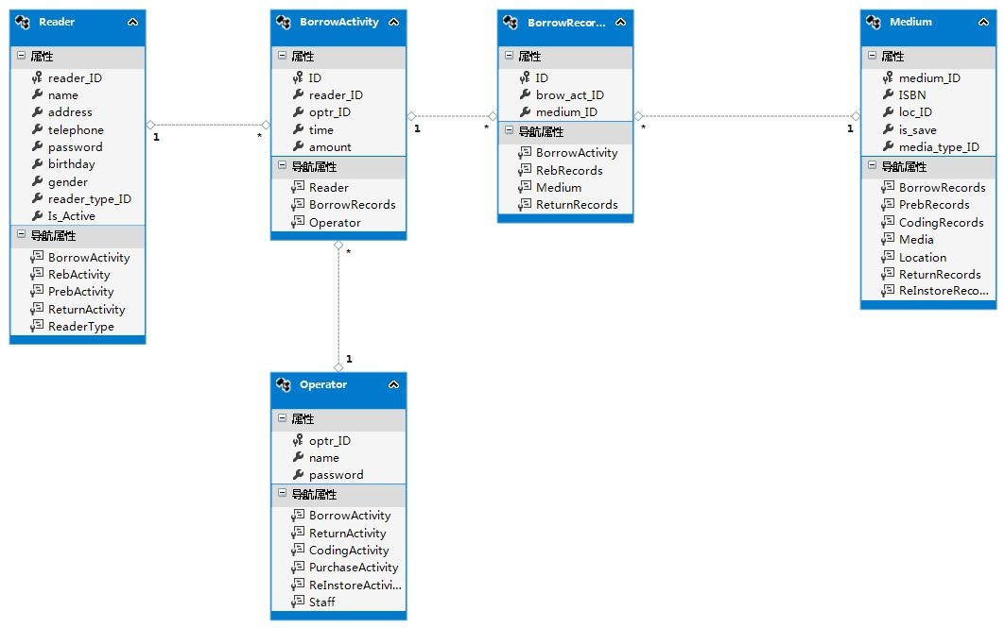
借书操作实体关系图
读者借书操作及借书记录。

Slide 11
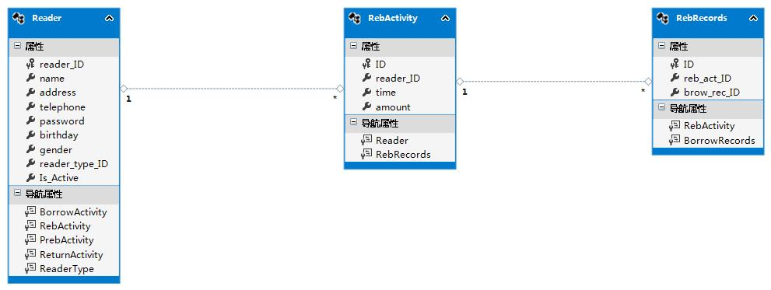
续借操作实体关系图
读者续借操作及续借记录。

Slide 12
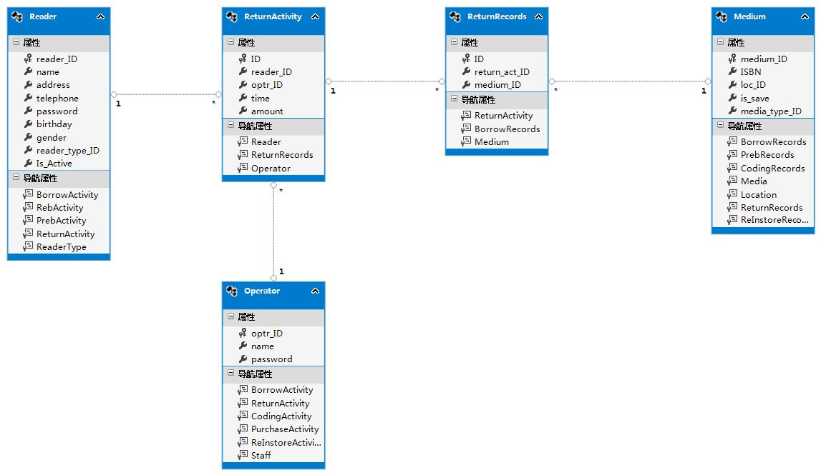
归还图书实体关系图
读者归还图书的操作及归还图书记录。

Slide 13
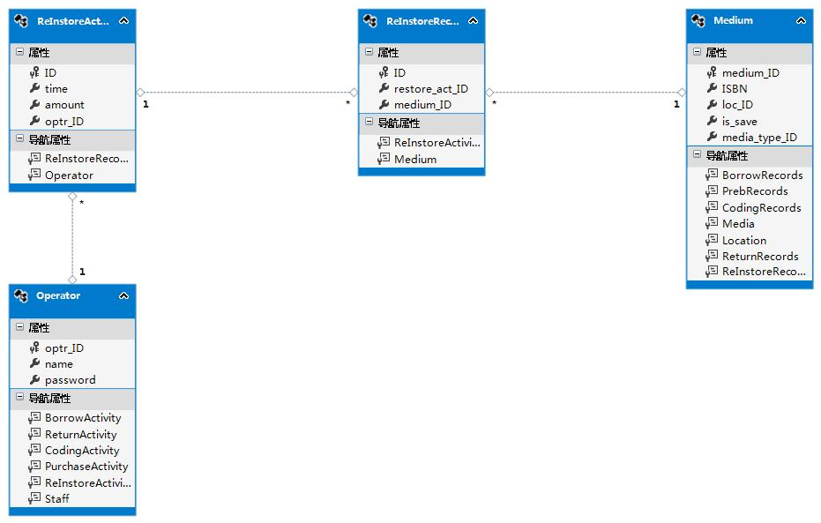
还书入库实体关系图
管理员将读者归还的图书放回到图书的原位置操作及还书入库记录。

Slide 14
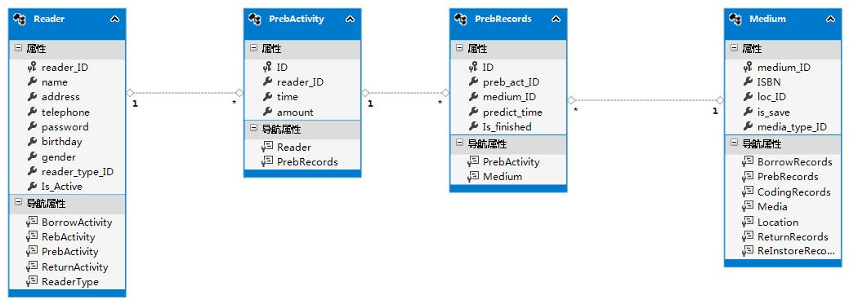
预借操作实体关系图
读者发出预借操作及预借记录。

Slide 15
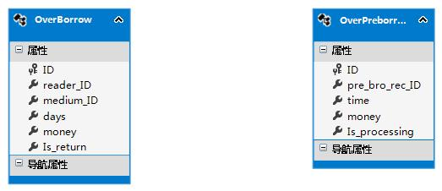
惩罚记录实体关系图
分为借书超期和预约超期两种情况。

Slide 16
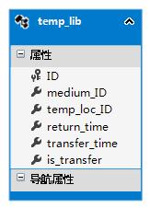
图书转移处理措施
在图书馆中设置一个专用图书室，用来暂存属于其他分馆而在本馆归还的图书。
建立一个暂存表，用来记录上述图书。

